Slide 1

Git hub

Slide 2
Git hub

Slide 3
Introducción a Hit Hub Características de Hit Hub Beneficios de usar Hit Hub Público objetivo de Hit Hub Panorama competitivo Desarrollos futuros para Hit Hub

Slide 4

Introducción a Hit Hub
Hit Hub es una plataforma que permite a los usuarios acceder a una amplia gama de información relacionada con diversas industrias. Proporciona a los usuarios la capacidad de navegar a través de diferentes categorías y subcategorías de temas, incluidos negocios, tecnología, entretenimiento y más. La plataforma está diseñada para ser fácil de usar, con una interfaz limpia e intuitiva que facilita a los usuarios encontrar lo que están buscando. Además, Hit Hub ofrece una experiencia personalizada, lo que permite a los usuarios personalizar su feed en función de sus intereses y preferencias.

Slide 5


Características de Hit Hub
Una de las características clave de Hit Hub es su extensa biblioteca de artículos, videos y podcasts. Los usuarios pueden acceder al contenido de una variedad de fuentes, incluidos medios de comunicación, expertos de la industria y líderes de opinión.
Además de su biblioteca de contenido, Hit Hub también ofrece una gama de herramientas y recursos para ayudar a los usuarios a mantenerse informados y actualizados sobre las últimas tendencias y desarrollos en su campo. Estos incluyen tablas y gráficos interactivos, visualizaciones de datos y análisis de expertos.

Slide 6
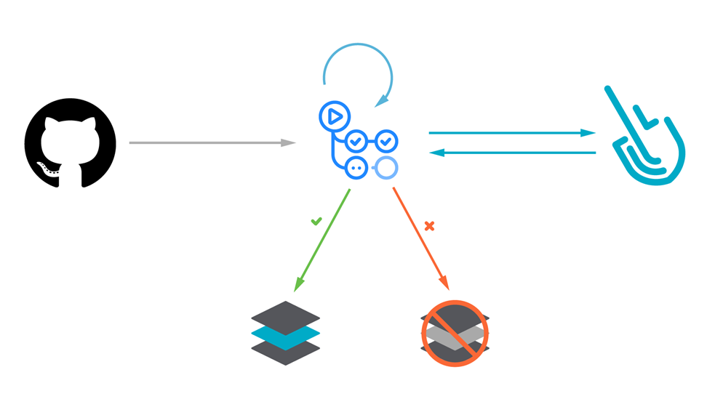
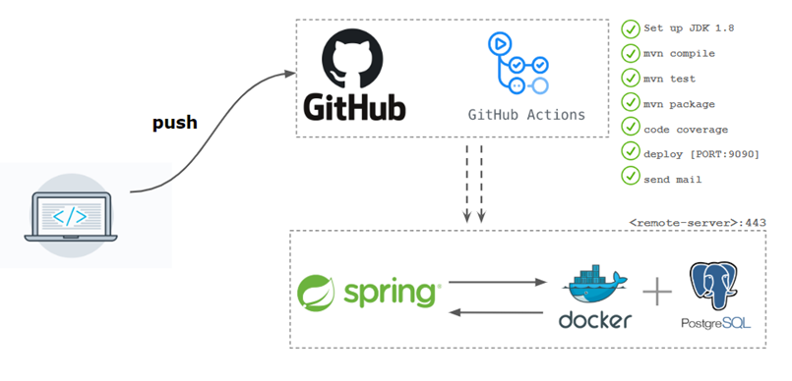
Beneficios de usar Hit Hub
Al usar Hit Hub, los usuarios pueden ahorrar tiempo y esfuerzo al consolidar su investigación y recopilación de información en una sola plataforma. También pueden obtener una ventaja competitiva manteniéndose a la vanguardia y estando bien informados sobre las últimas tendencias y desarrollos de la industria..
Además, el feed personalizado y el motor de recomendaciones de Hit Hub facilitan a los usuarios descubrir contenido nuevo y mantenerse comprometidos con los temas que más les importan.

Slide 7

Público objetivo de Hit Hub
Hit Hub está diseñado para profesionales e individuos que estén interesados en mantenerse al día sobre las últimas tendencias y desarrollos de la industria. Esto incluye líderes empresariales, empresarios, inversores y cualquier persona que quiera mantenerse informada sobre las últimas noticias y conocimientos en su campo. Además, Hit Hub es ideal para estudiantes e investigadores que necesitan acceso a una amplia gama de información y recursos para apoyar sus estudios y proyectos.

Slide 8
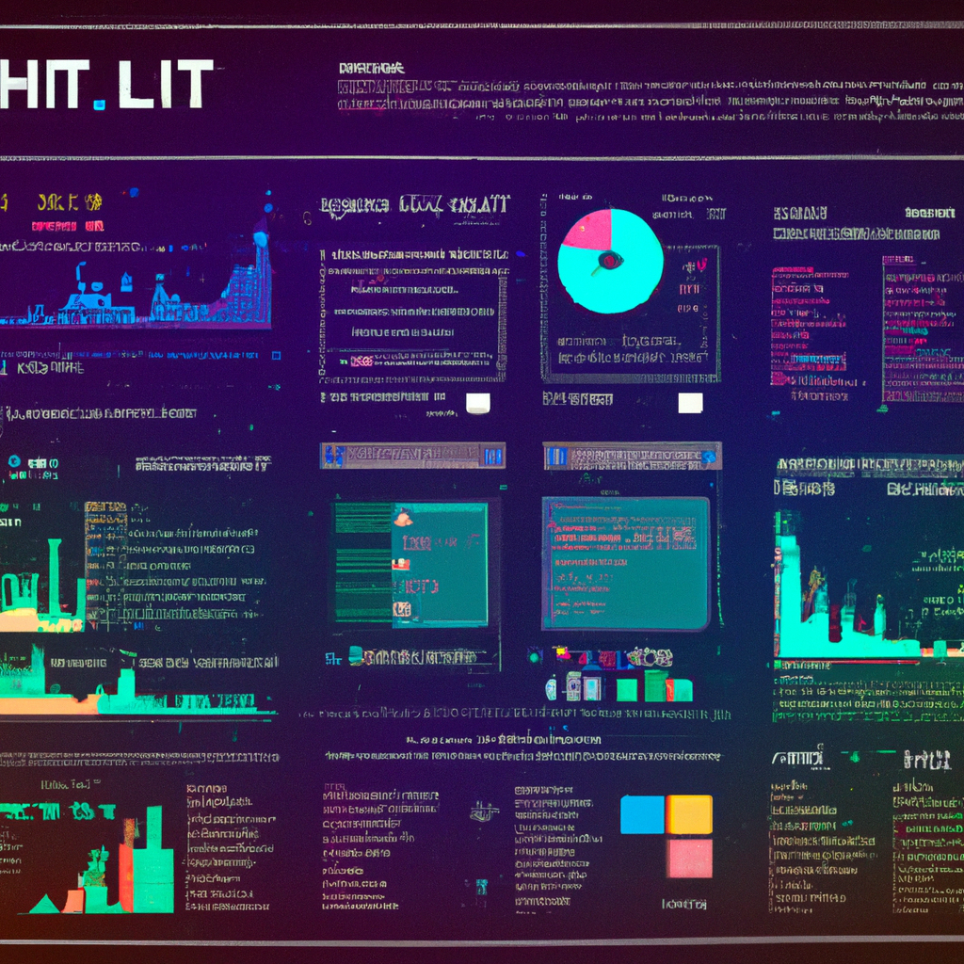
Panorama competitivo
Hay varias otras plataformas y herramientas disponibles que ofrecen características y funcionalidades similares a Hit Hub. Algunos de los competidores clave incluyen Bloomberg Terminal, Thomson Reuters Eikon y FactSet. Sin embargo, Hit Hub se diferencia por ofrecer una plataforma más fácil de usar y accesible, así como una experiencia personalizada que satisface los intereses y preferencias individuales.

Slide 9

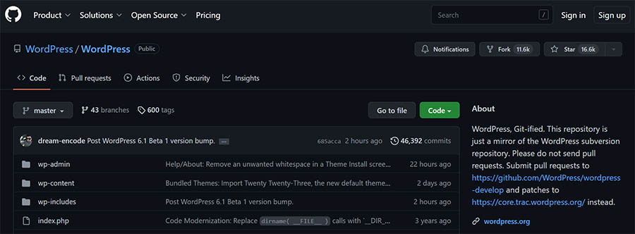
Desarrollos futuros para Hit Hub
De cara al futuro, Hit Hub planea continuar expandiendo su biblioteca de contenido y agregando nuevas características y herramientas para mejorar la experiencia del usuario. Esto incluye más opciones de personalización, herramientas de visualización de datos mejoradas y funciones de colaboración mejoradas.
Además, Hit Hub está explorando asociaciones y colaboraciones con otras empresas y organizaciones líderes para aportar aún más valor y conocimientos a sus usuarios.

